Slide 1

Bài 2 Các thẻ định dạng cơ bản

Slide 2

MỤC TIÊU
Các thẻ định dạng cơ bản
Tạo Hyperlinks và Anchors
Giải thích về đường dẫn tuyệt đối và tương đối.
Hiển thị định và dạng hình ảnh
‹#›

Slide 3
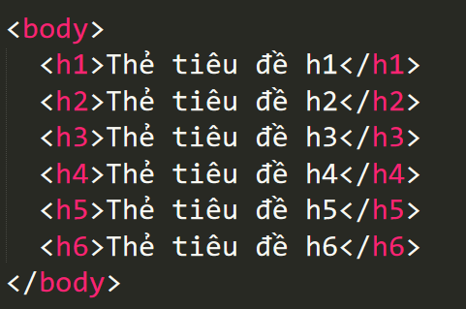
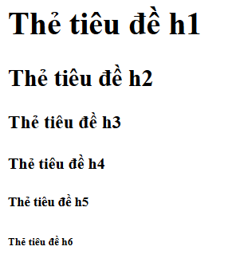
Thẻ tiêu đề heading
Các phần tử heading định nghĩa tiêu đề cho nội dung cũng như văn bản và hình ảnh.
Xác định cấu trúc phân cấp của một trang web bằng cách nhóm các nội dung.
HTML xác định sáu mức độ của các nhóm khác nhau, từ h1 đến h6.
h1 là tiêu đề cấp cao nhất và được hiển thị với kích thước font chữ lớn nhất
h6 là tiêu đề mức thấp nhất và được hiển thị với kích thước phông chữ nhỏ nhất

Slide 4
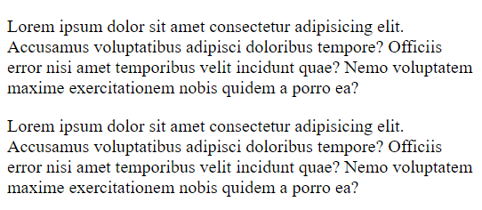
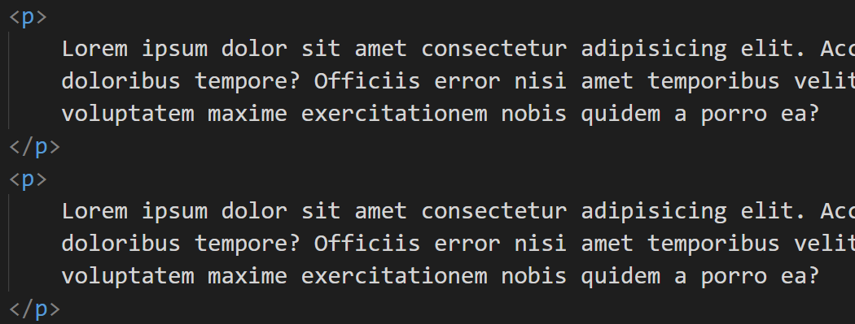
Sử dụng thẻ p
Thẻ p được sử dụng khi thể hiện một đoạn văn bản
Các đoạn văn bản trong các phần tử p các nhau sẽ có khoảng cách tương tự dấu Enter trong word

Slide 5
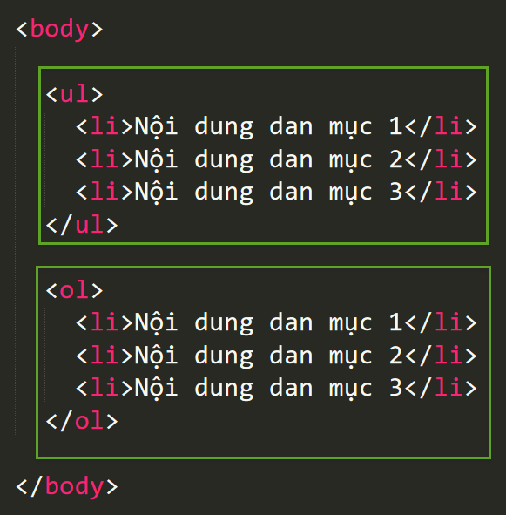
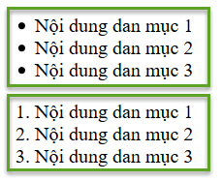
Định dạng danh sách – thẻ ol li, ul li
Cặp thẻ o li, ul li sử dụng để định nghĩa danh sách các mục
HTML 5.0

Slide 6
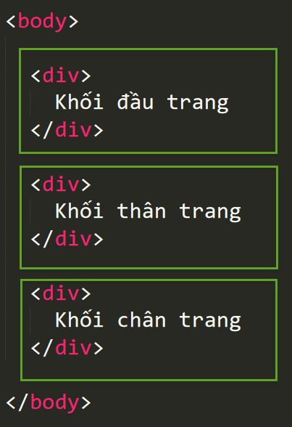
Thẻ div đánh dấu khối, phân vùng
Cặp thẻ div sử dụng để phân chia các khối bố cục, hay nội dung
HTML 5.0

Slide 7
Các thẻ định dạng văn bản khác
<span>...</span>
<b>...</b>
<i>...</i>
<ul>...</ul>
<strong>...</strong>
<blockquote>...</blockquote>
<mark>...</mark>
<pre>...</pre>

Slide 8
Thẻ định dạng nội dung 1/2
Định dạng được áp dụng bằng cách sử dụng các phần tử định dạng đó là những phần tử chứa
Định dạng nội dung xác định sự xuất hiện của các nội dung trong trình duyệt
Văn bản có thể xuất hiện in đậm hoặc gạch chân
Một số thẻ định dạng khác như sau:
Thẻ del hoặc s bao quanh văn bản đã xóa và được đặt giữa <del>và</del> hoặc <s>và</s>.
Thẻ ins bao quanh văn bản chèn vào và được đặt giữa <ins> và </ins> thẻ.
Thẻ strong nhấn mạnh (chữ đậm) các văn bản và được đặt giữa <strong> và </strong>.
Thẻ sub hiển thị một văn bản như chữ viết dưới và được bao trong các <sub> và
</sub>.
Thẻ sup hiển thị một văn bản như chữ viết trên và được bao trong các <sup> và
</sup>
thẻ small hiển thị văn bả có font chữ nhỏ (smaller) <small>nội dung..</small>
Thẻ big sẽ hiển thị văn bản có font chũ lớn hơn (larger) <big>nội dung...<.big>
Thẻ mark dùng để bôi nền vàng một đoạn văn bản

Slide 9
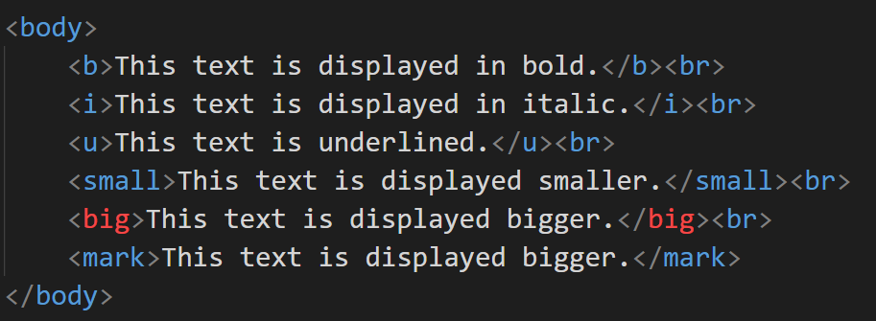
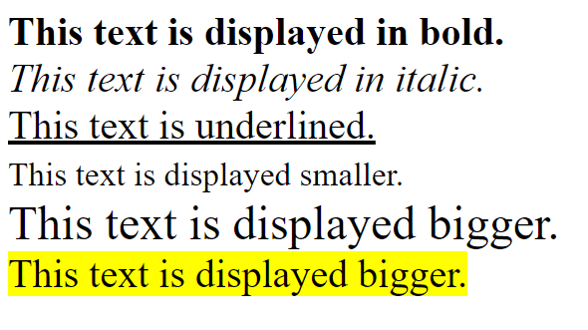
Thẻ định dạng nội dung 2/2
VÍ dụ về định dạng văn bản

Slide 10
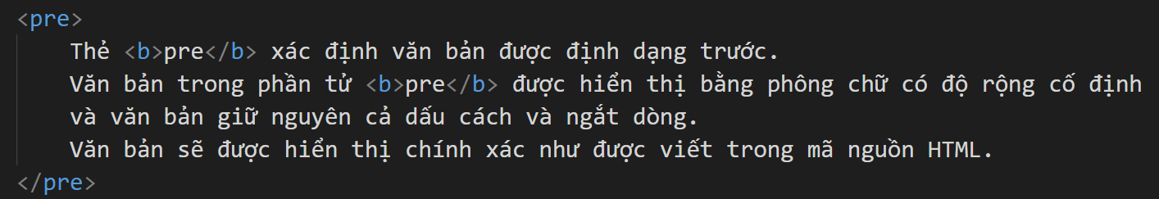
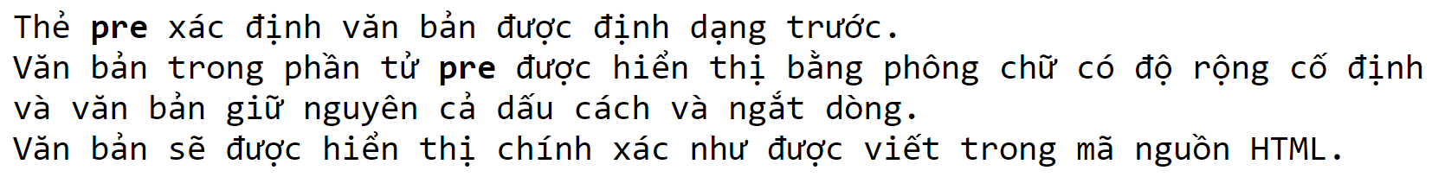
Sử dụng thẻ pre
Phần tử <pre> xác định văn bản được định dạng trước.
Văn bản trong phần tử <pre> được hiển thị bằng phông chữ có độ rộng cố định và văn bản giữ nguyên cả dấu cách và ngắt dòng.
Văn bản sẽ được hiển thị chính xác như được viết trong mã nguồn HTML.

Slide 11
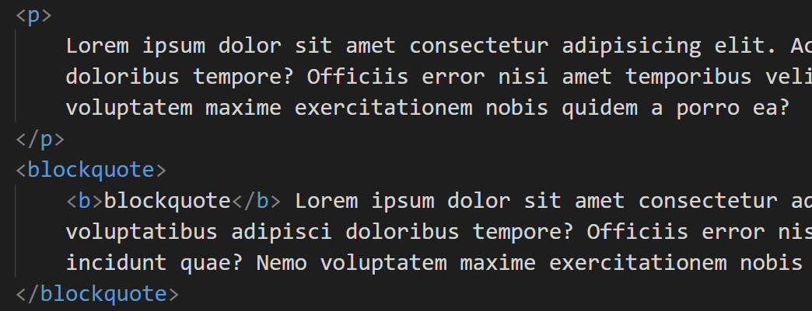
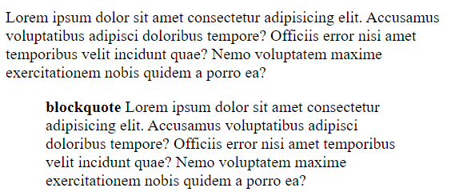
Sử dụng thẻ blockquote
Thẻ <blockquote> tạo một đoạt được thụt vào trên trình duyệt.

Slide 12

Hyperlinks

Slide 13
Giới thiệu về Hyperlinks
Một hyperlink được gọi là một liên kết, liên kết đến một trang web hoặc một phần trong cùng một trang Web.
Phần tử Anchor được sử dụng để tạo ra một siêu liên kết.
Người ta có thể chỉ định một văn bản hoặc một hình ảnh như một siêu liên kết.
Khi chuột được di chuyển qua nội dung như vậy, con trỏ thay đổi thành một bàn tay với ngón tay trỏ của nó hướng về phía nội dung.
Điều này có nghĩa rằng cách nhấn vào liên kết sẽ đưa người sử dụng đến các liên
kết tương ứng.
Để xác định phần trang được liên kết hoặc trang web liên kết, thuộc tính href của phần tử <a href=“link...”> ... </a> phải được sử dụng.
Thuộc tính | Mô tả
href | Quy định cụ thể các URL của trang web được liên kết hoặc giá trị của thuộc tính tên.
hreflang | Chỉ ra ngôn ngữ của URL đích.
name | Quy định cụ thể các phần của trang web, mà là để được liên kết.

Slide 14
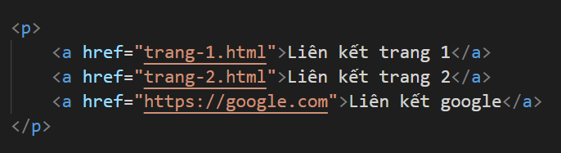
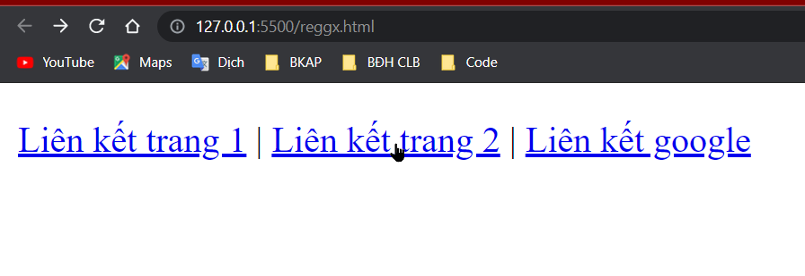
Ví dụ về hyperlink – liên kết trang

Slide 15
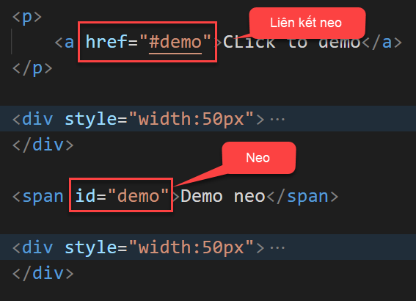
Hyperlinks – Liên kết trong
Liên kết trong là một liên kết trỏ đến một vùng nào đó được chỉ định trên một trang
Phần neo (Anchor): thì nó được xác định bằng thuộc tính id=“ten-neo” trong của phàn tử html
Phần liên kết (link): Nó được xác định bằng href"#tên-neo"

Slide 16
Hyperlinks - Thuộc tính target
Thuộc tính Target của các phần tử <a href="link..." target="_blank">...</a> xác định vị trí nơi mà các trang web liên kết sẽ mở ra khi một liên kết được nhấp.
Bảng dưới đây liệt kê một số các giá trị của thuộc tính target.
Giá trị | Mô tả
_blank | Tải URL trang trong một cửa sổ trống mới.
_self | Tải URL trang trong cùng một cửa sổ như của các trang web hiện tại.
_top | Tải URL trang trong khu vực hoàn toàn của cửa sổ.

Slide 17
Đường dẫn tương đối/ tuyệt đối 1/2
Đường dẫn tuyệt đối là các liên kết có chứa các địa chỉ đầy đủ để có được một trang web
Đường dẫn tuyệt đối là cách để liên kết đến một trang web ngoài.
Cú pháp:
<a href="https://google.com">Google Site</a>
Đường dẫn tương đối là các liên kết được cung cấp khi các tập tin của một trang web là trong cùng thư mục với trang hiển thị các liên kết.
Cú pháp:
<a href="about-us.html">About Us</a>

Slide 18
Đường dẫn tương đối/ tuyệt đối 2/2
Liên kết đến các tập tin có trong thư mục con, cần phải cung cấp đường dẫn đến thư mục con.
Ví dụ, nếu about-us.html tập tin trong một thư mục con có tên about thì cú pháp như sau :
Cú pháp:
<a href="about/about-us.html">About Us</a>
Các tập tin được hiện diện trong thư mục cùng một cấp trên cũng có thể được liên kết bằng cách sử dụng đường dẫn tương đối. Cú pháp để liên kết đến một tập tin một mức như sau:
Cú pháp:
<a href="about-us.html">About Us</a>

Slide 19
Hiển thị định và dạng hình ảnh1/2
Phần tử <img /> cho phép hiển thị hình ảnh trong trang web
Các thuộc tính thường dùng trong phần tử <img />
Thuộc tính | Giá trị | Mô tả
Alt | Văn bản | Chỉ định một văn bản thay thế cho một hình ảnh
height | Số | Chỉ định chiều cao của hình ảnh
width | Số | Chỉ định chiều rộng của hình ảnh
Src | Link hình ảnh | Chỉ định đường dẫn tới ảnh
Srcset | Danh sách link | Danh sách link các hình ảnh trong các kích thước màn hình khác nhau
Align | Left, right | Căn lề ảnh so với nội dung bên dưới nó
Sizes | Kích thước | Chỉ dịnh kích thước sẽ hiện thị ảnh (áp dụng cho responsive ảnh)
Hspace | Số | Khoảng cách hai bên trái, phải
Vspace | Số | Khoảng cách trên, dưới

Slide 20
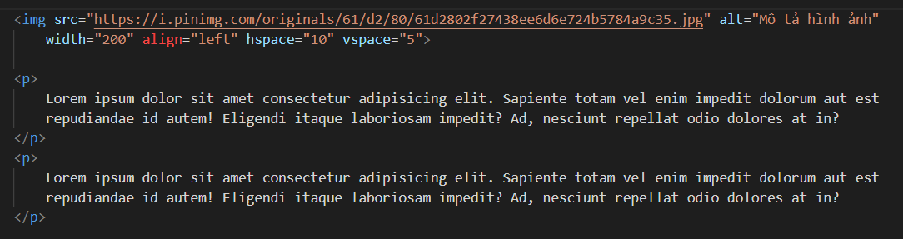
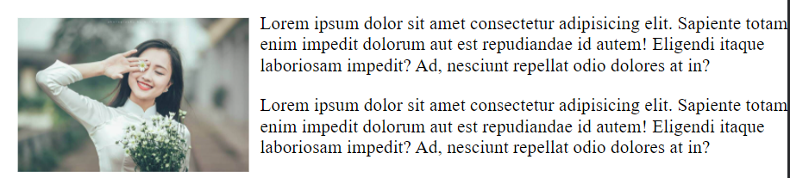
Hiển thị định và dạng hình ảnh 2/2
Ví dụ hiển thị ảnh cơ bản

Slide 21
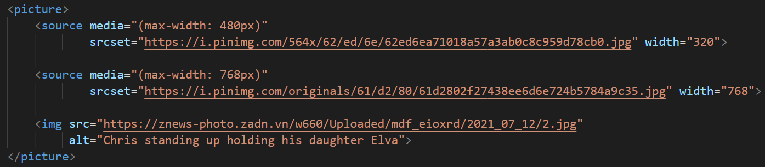
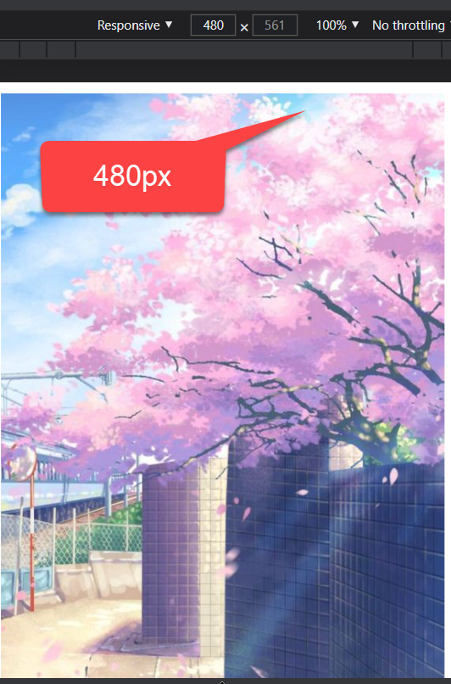
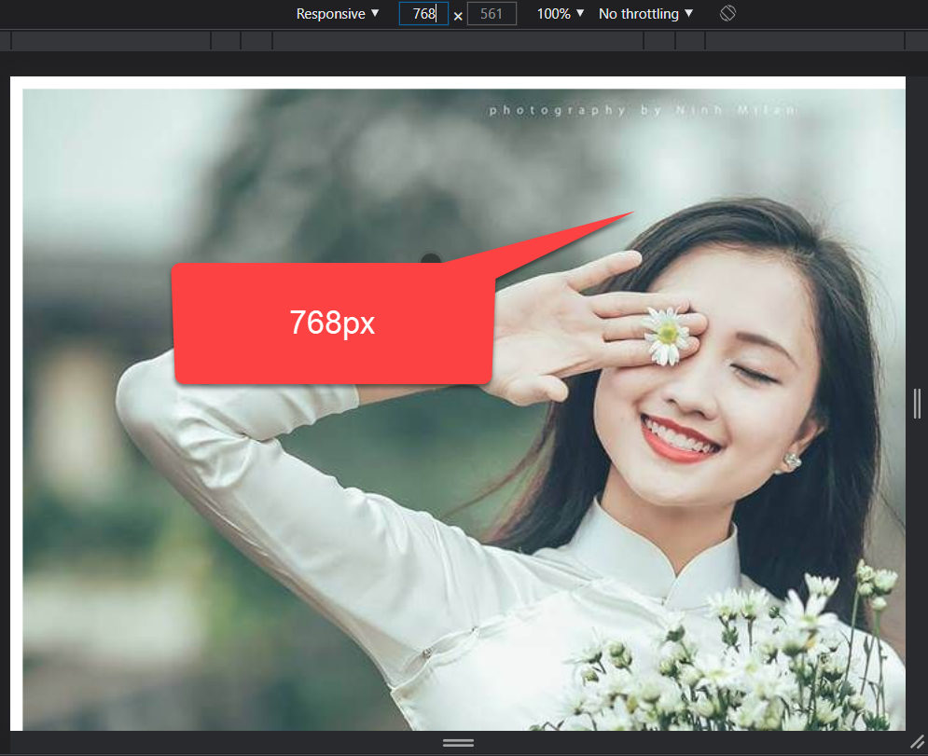
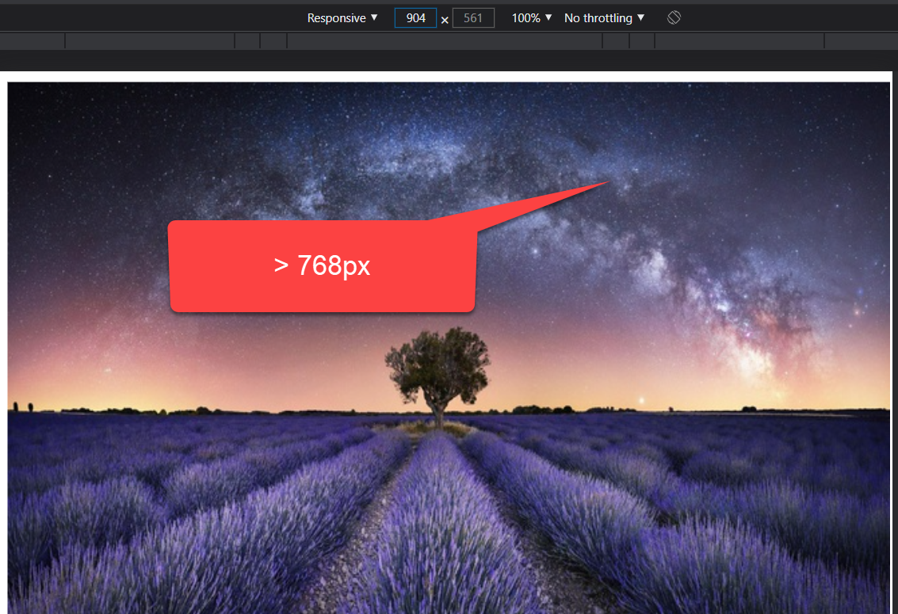
Hiển thị hình ảnh responsive
Kết hợp thẻ picture để hiển thị hình ảnh trên nhiều kích thước màn hình

Slide 22

Live demo
LIVE DEMO

Slide 23

HỎI ĐÁP

Slide 24

TRẢI NGHIỆM THỰC HÀNH

Slide 25






HỆ THỐNG ĐÀO TẠO CNTT QUỐC TẾ BACHKHOA - APTECH
TRÂN TRỌNG CẢM ƠN!
238 Hoàng Quốc Việt, Bắc Từ Liêm, Hà Nội
0968.27.6996
tuyensinh@bachkhoa-aptech.edu.vn
www.bachkhoa-aptech.edu.vn

